Slide 1
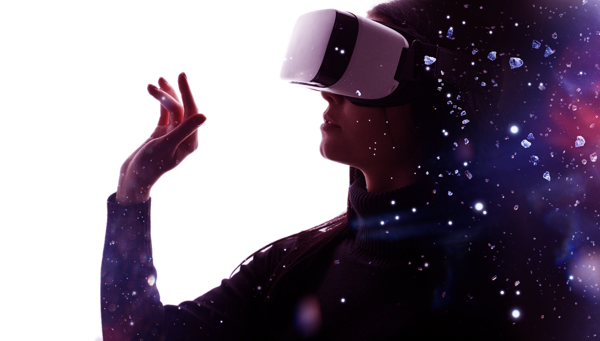

Desarrollo de sistema generativo de imágenes de personajes con el estilo del videojuego Fortnite
Sergio Valdueza
Odreman Ferrer
Máster Deep Learning
8 Julio 2025

Slide 2



Contexto
Estilo visual único
Fortniteando
Parte del éxito del juego se basa en su estilo visual distintivo y la comercialización de skins de personajes.
Aplicación existente diseñada para la comunidad de Fortnite, donde se pueden visualizar los skins existentes en la Tienda Oficial.
Objetivo
Crear un sistema de generación de imágenes de personajes con estilo visual de Fortnite usando modelos de difusión y lenguaje natural, e integrar su visualización en la app de Fortnitenado.
© 2025 MIOTI Todos los derechos reservados

Slide 3

Dataset
Se utilizó la API del juego para obtener los personajes e imágenes.
Características:
1,525 personajes en resolución de 1024x1024 píxeles y 4 canales (RGBA)
Diversidad extrema: características muy diferentes entre personajes
Enfoque en estilo: Copiar el "estilo" visual, no personajes concretos
© 2025 MIOTI Todos los derechos reservados

Slide 4


Pre-procesamiento
El dataset original requirió un preprocesamiento intensivo para optimizar el entrenamiento del modelo.
Selección de personajes
Edición y aislamiento
Reducción de canales
Eliminación de personajes que requerían una edición importante para usar.
Separación del personaje de otros elementos y fondos
Conversión de 4 canales (RGBA) a 3 canales (RGB)
1
2
3
Data Augmentation x30
Etiquetado automático
Multiplicación del dataset mediante transformaciones para aumentar variabilidad
Generación de descripciones textuales para entrenamiento texto-imagen.
4
5
© 2025 MIOTI Todos los derechos reservados
Notes:
Mover Doble titulacion de sitio, y poner en gris.
ACTUALIZAR PRECIOS!!

Slide 5
Fine-Tuning (Kohya’s GUI)
Se realizó un fine-tuning intensivo para actualizar los pesos del modelo base y que aprendiera del nuevo dataset y sus etiquetas empleadas. El proceso demostró una convergencia rápida debido al tamaño relativamente pequeño del dataset para este tipo de modelos.
Principales hallazgos:
Convergencia rápida: Dataset de 16k imágenes permite convergencia acelerada del modelo
Learning rates variables: LR bajo (15 epochs), medio (10-12 epochs), alto (5-7 epochs)
Relación personaje-etiqueta: Aprendizaje efectivo entre nombres y características visuales
Captura de estilo: Muy efectivo adoptando la apariencia y estilo visual del juego
Overfitting temprano: Tendencia a memorizar ejemplos específicos en pocas épocas
Pérdida de diversidad: Reducción gradual de variabilidad en generaciones tardías
© 2025 MIOTI Todos los derechos reservados

Slide 6

Adaptaciones con LoRAs (Kohya’s GUI)
Comida
Animales
Fuzzy Bear
27 Imágenes - 20 repeticiones
4 imágenes/batch
30 epochs - 4050 steps
Learning rate = 8e-5
network_dim = 16 / network_alpha = 8
42 Imágenes - 10 repeticiones
4 imágenes/batch
40 epochs - 4000 steps
Learning rate = 8e-5
network_dim = 16 / network_alpha = 8
8 Imágenes - 50 repeticiones
2 imágenes/batch
20 epochs - 4000 steps
Learning rate = 1e-4
network_dim = 32 / network_alpha = 16
Star Wars
Robots
19 Imágenes - 40 repeticiones
4 imágenes/batch
20 epochs - 3800 steps
Learning rate = 1e-4
network_dim = 16 / network_alpha = 16
15 Imágenes - 40 repeticiones
2 imágenes/batch
15 epochs - 4500 steps
Learning rate = 1e-4
network_dim = 8 / network_alpha = 4
© 2025 MIOTI Todos los derechos reservados
Notes:
Mover Doble titulacion de sitio, y poner en gris.
ACTUALIZAR PRECIOS!!

Slide 7


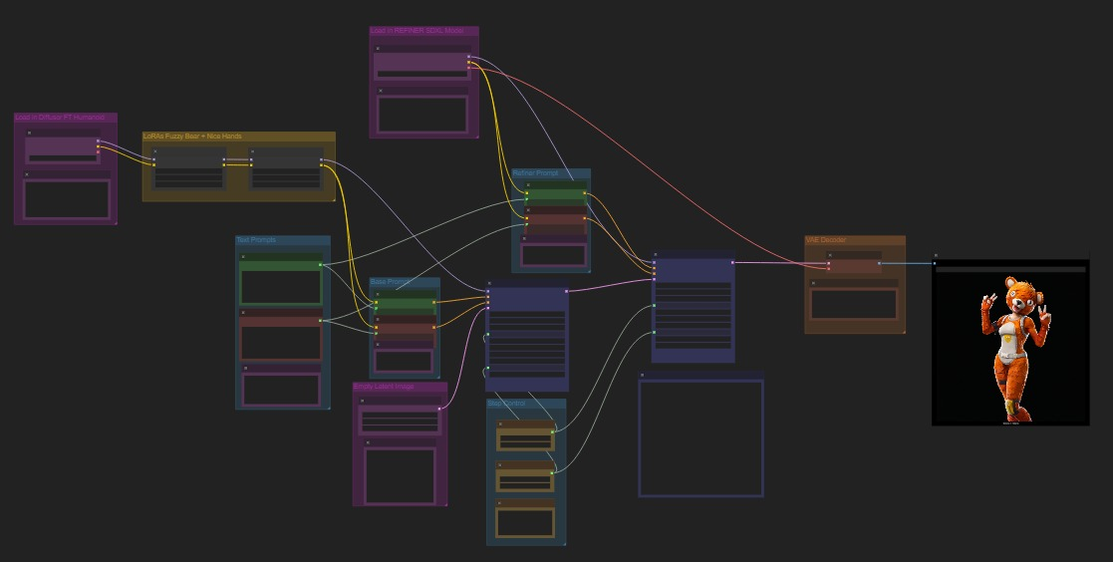
Flujos y ensamblado (ComfyUI)
Componentes:
© 2025 MIOTI Todos los derechos reservados

Slide 8




Aprendizaje learning by doing
con challenges de casos reales
de empresas
Recursos Computacionales (Vast.ai)
FINE TUNING Modelo SDXL
LoRAs Modelo Fine Tuned
Inferencias
1x A100 SXM4
1x A100 SXM4
1x RTX 4090
500Gb Disco Duro
80Gb RAM
Imagen Kohya GUI
$0,8 - $1,2 por hora
8 - 12 horas por Fine Tune
300Gb Disco Duro
40Gb / 80Gb RAM
Imagen Kohya GUI
$0,8 - $1,2 por hora
1,5 - 2 horas por LoRA
200Gb Disco Duro
24Gb RAM
Imagen ComfyUI
$0,3 - $0,6 por hora
© 2025 MIOTI Todos los derechos reservados

Slide 9
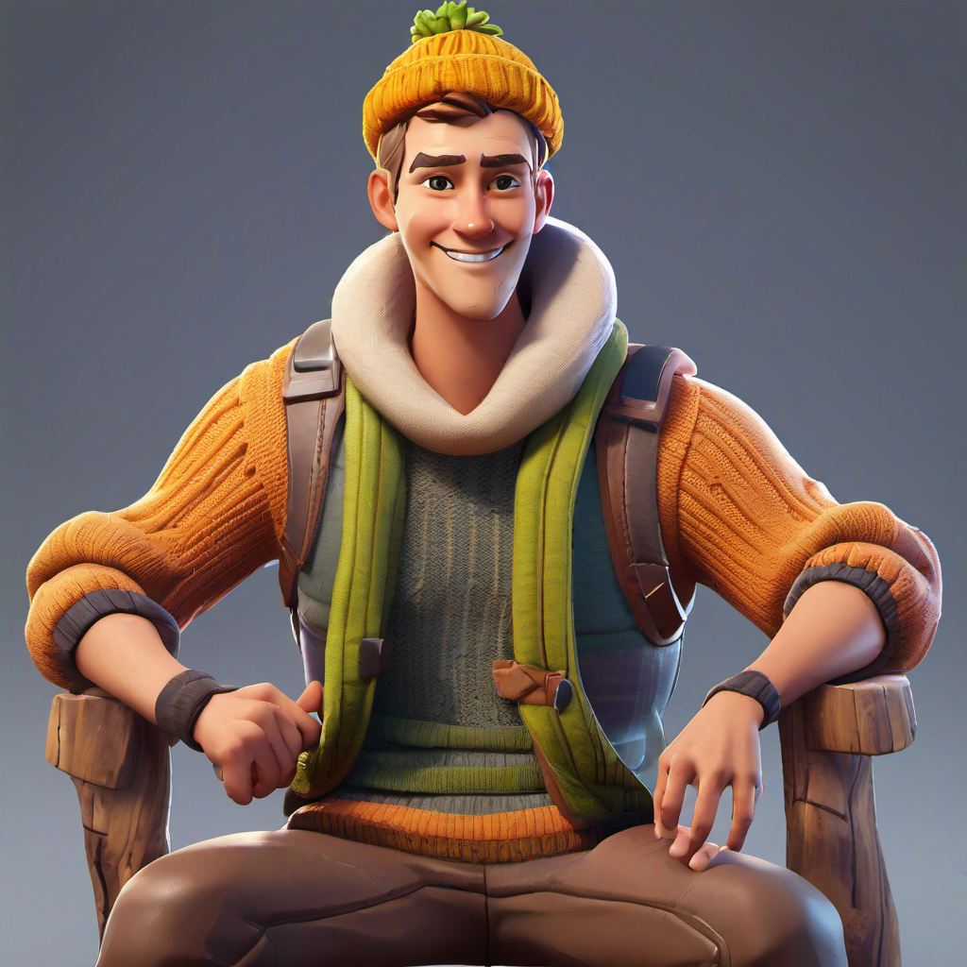
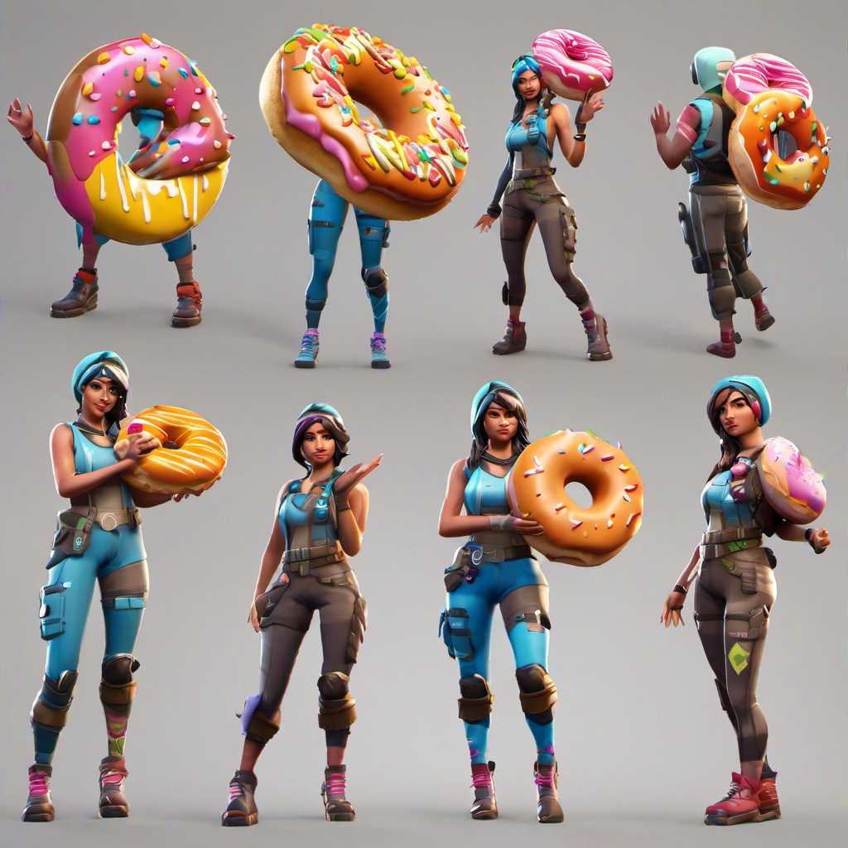
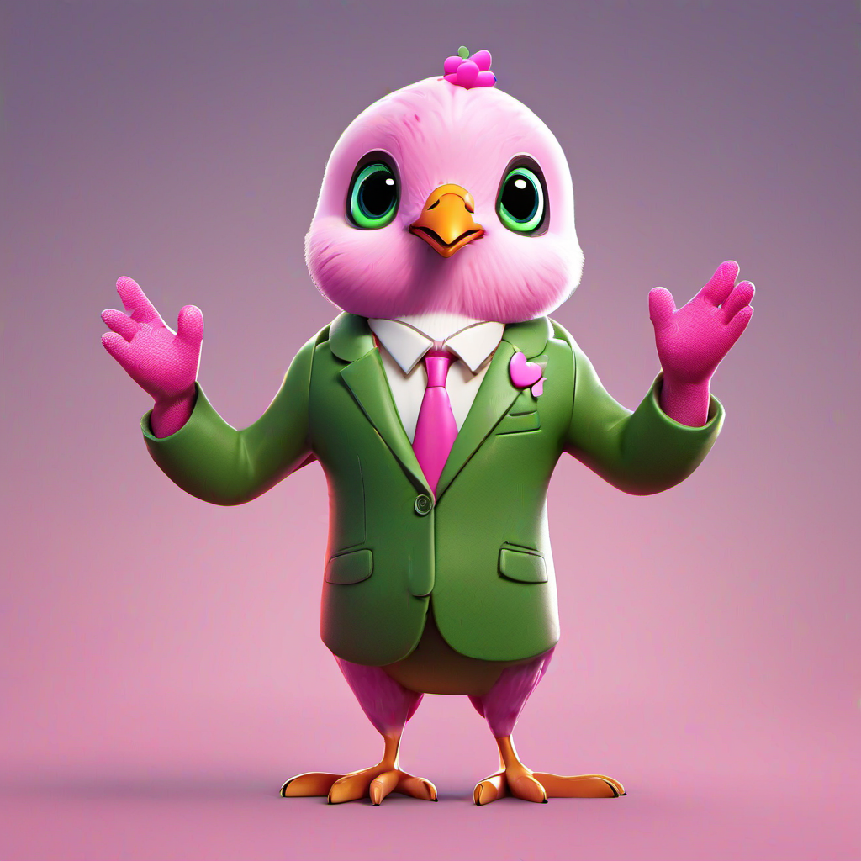
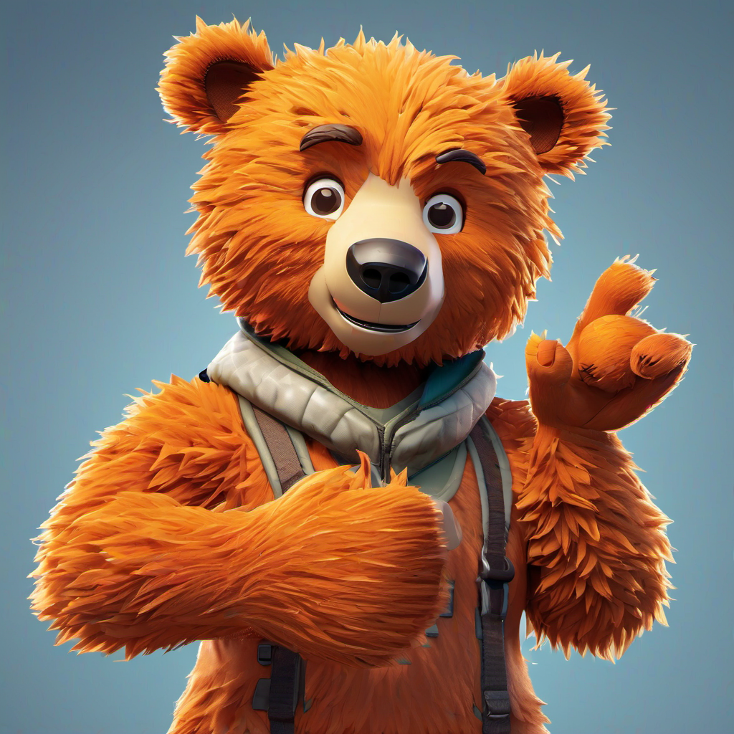
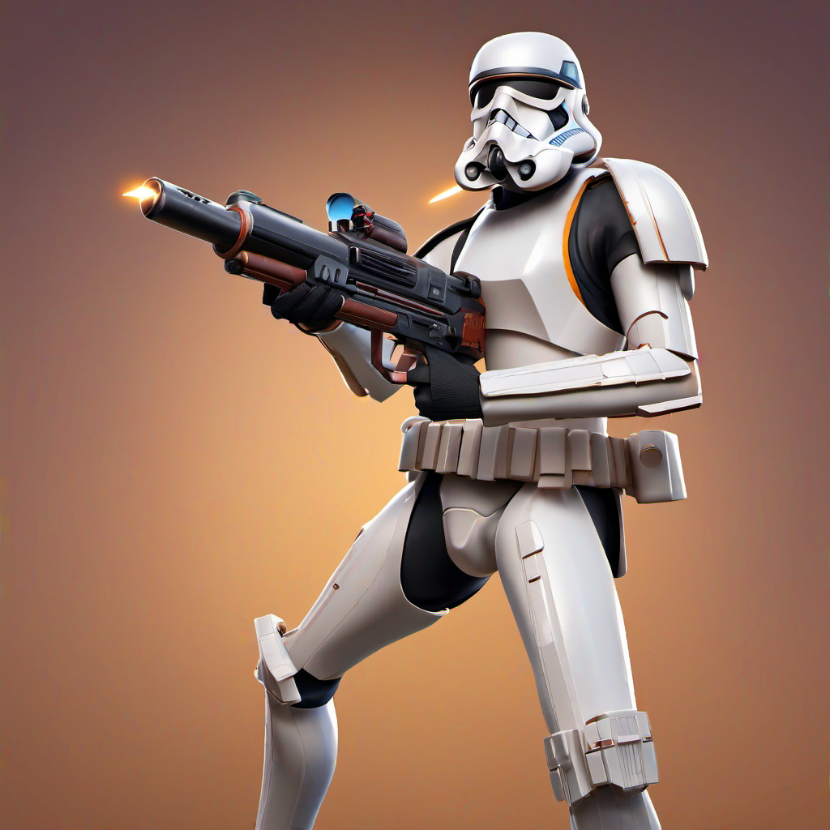
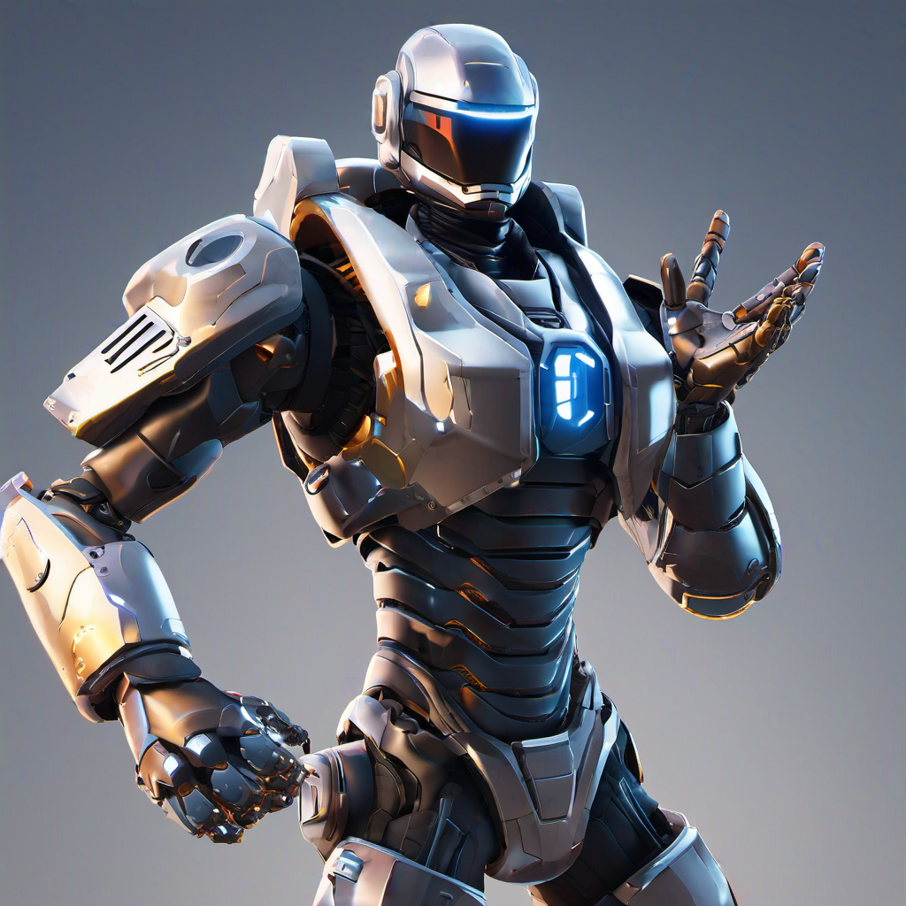
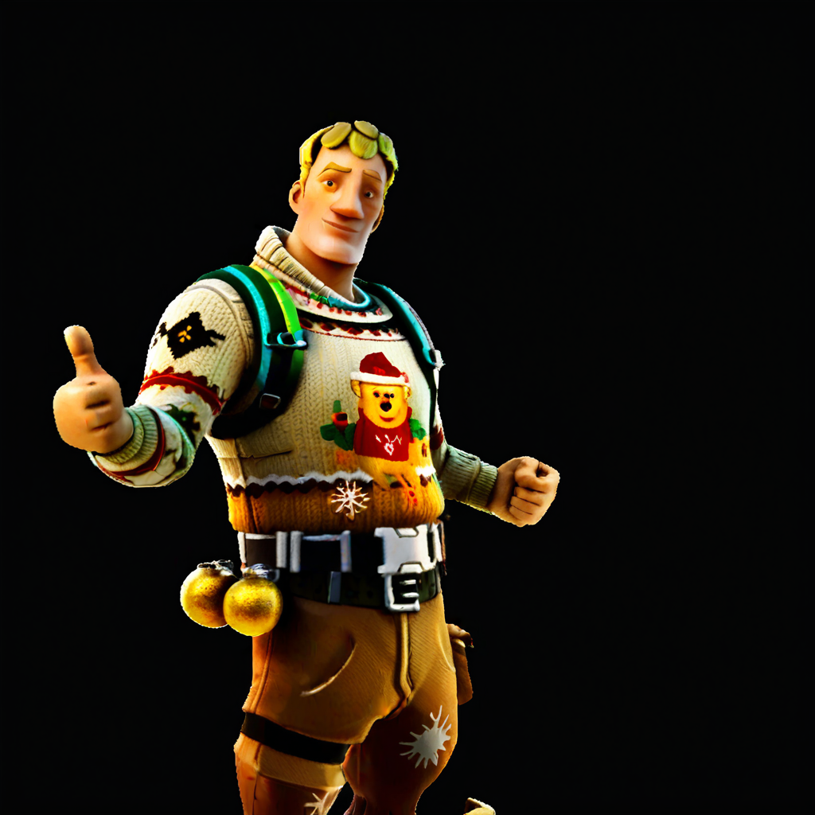
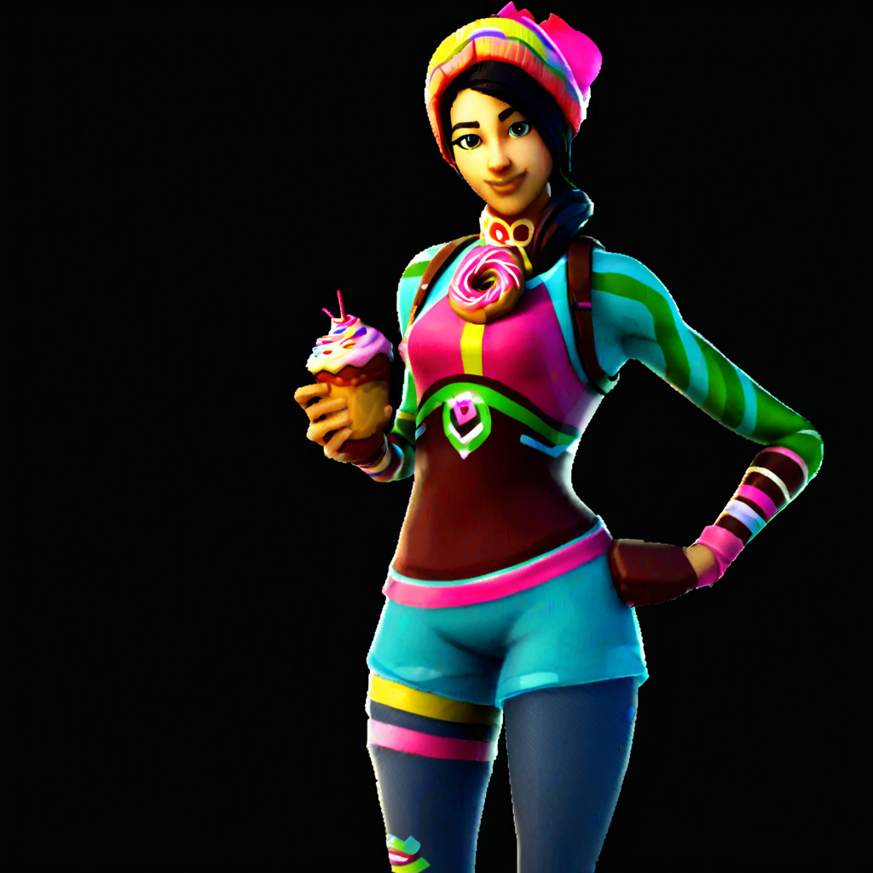
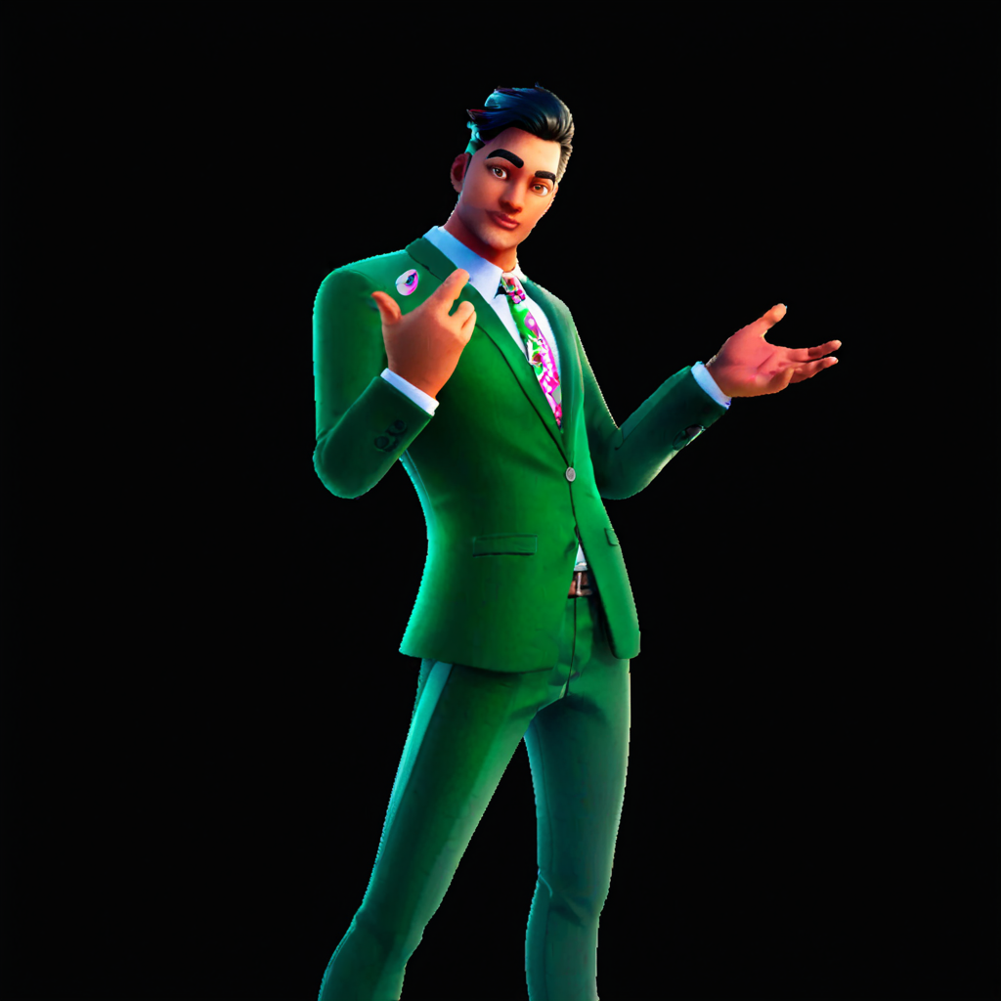
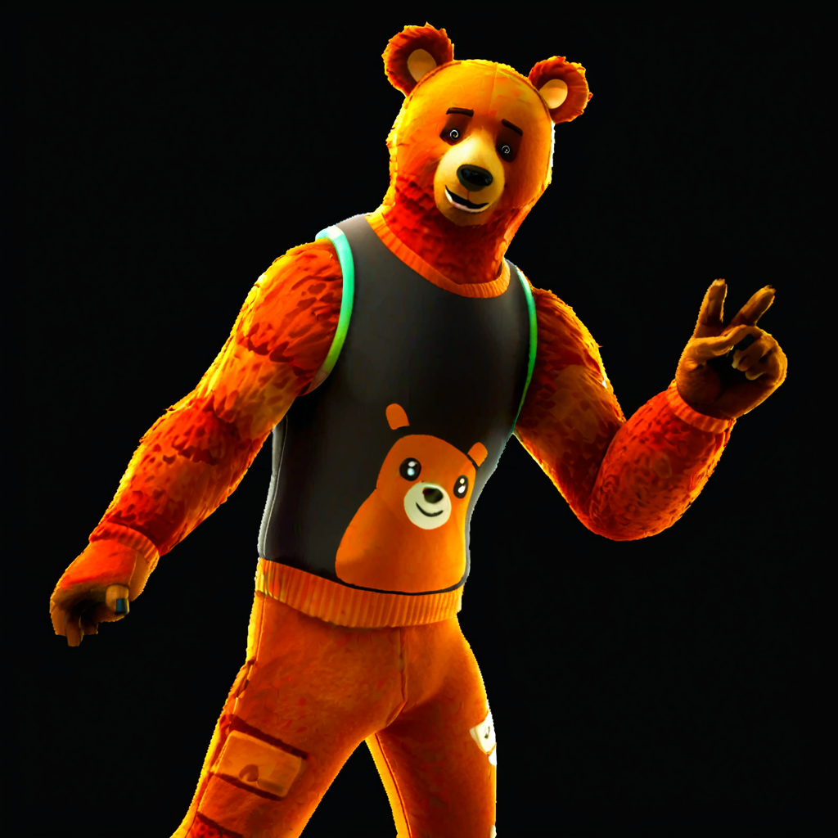
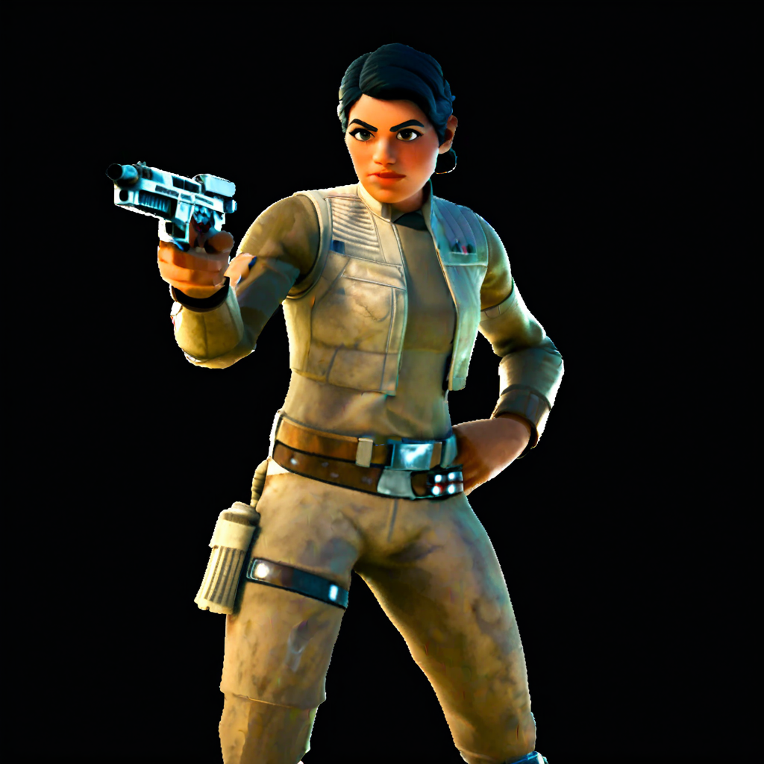
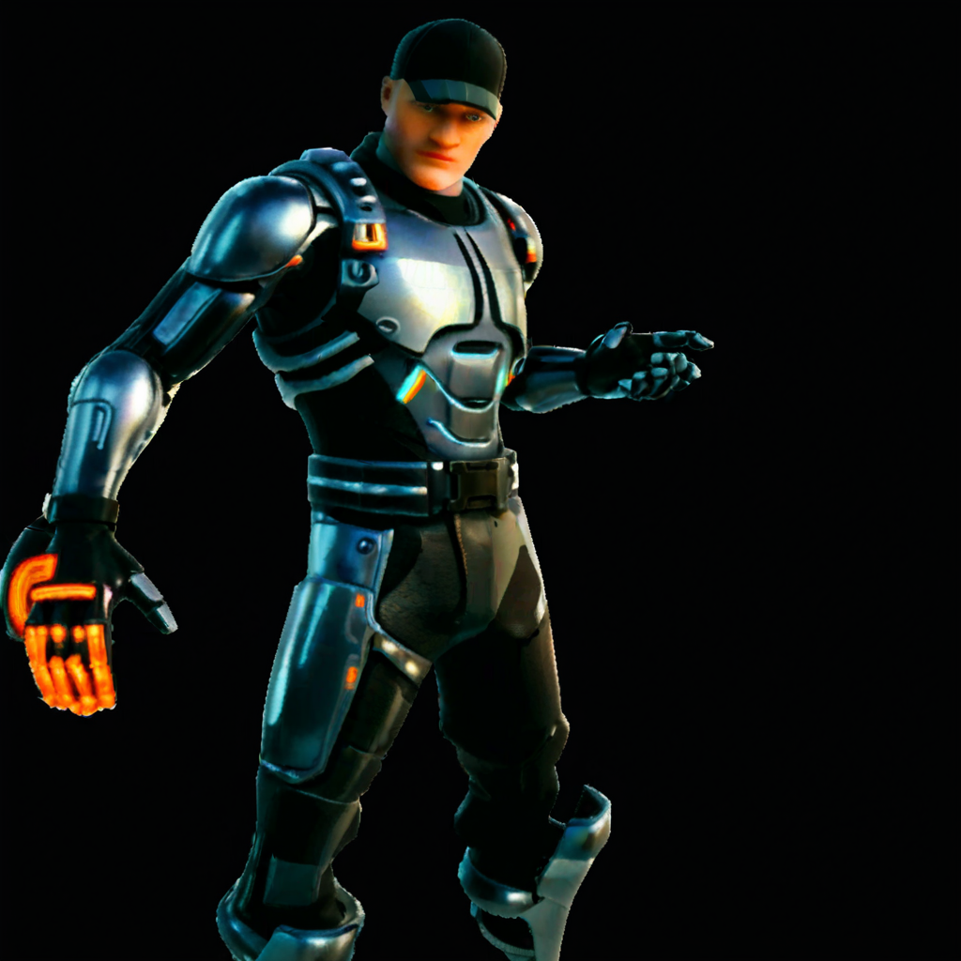
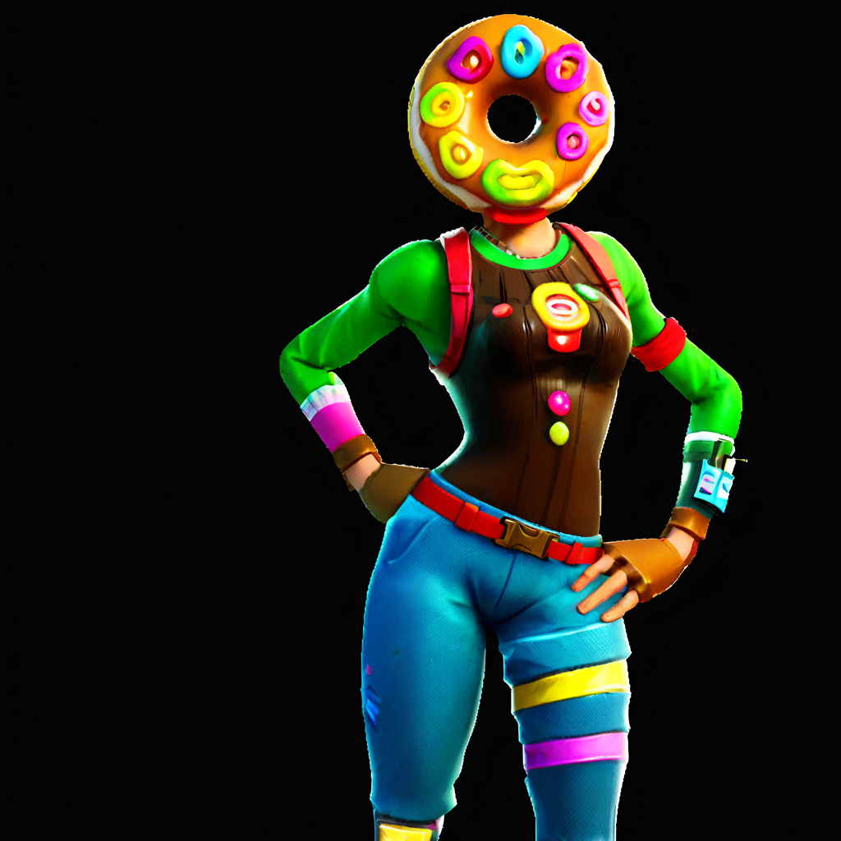
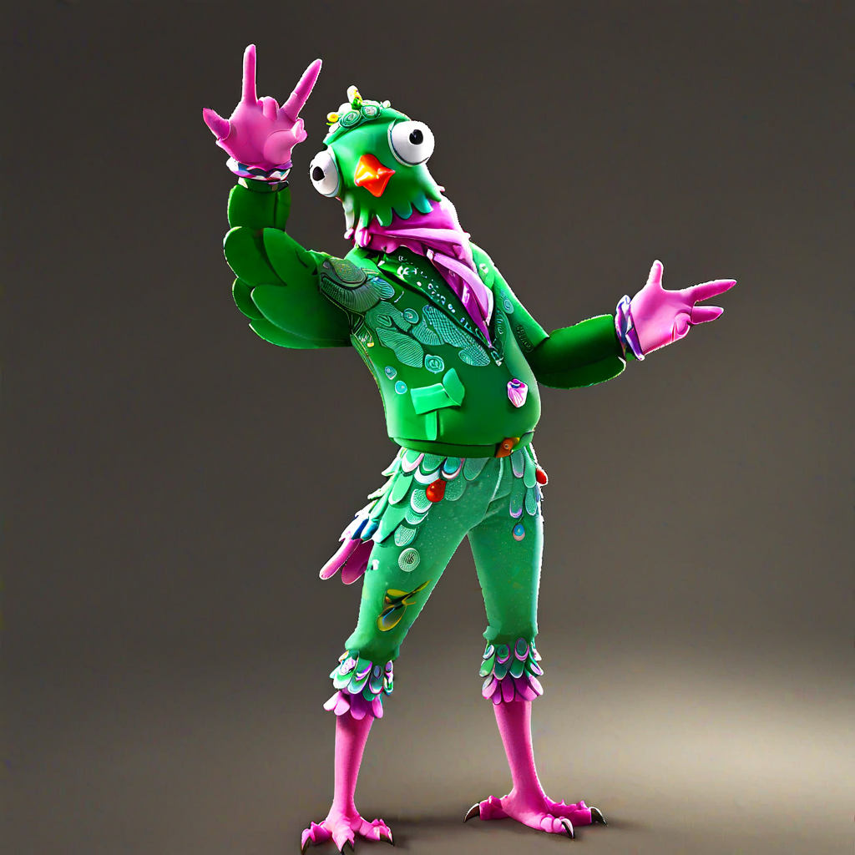
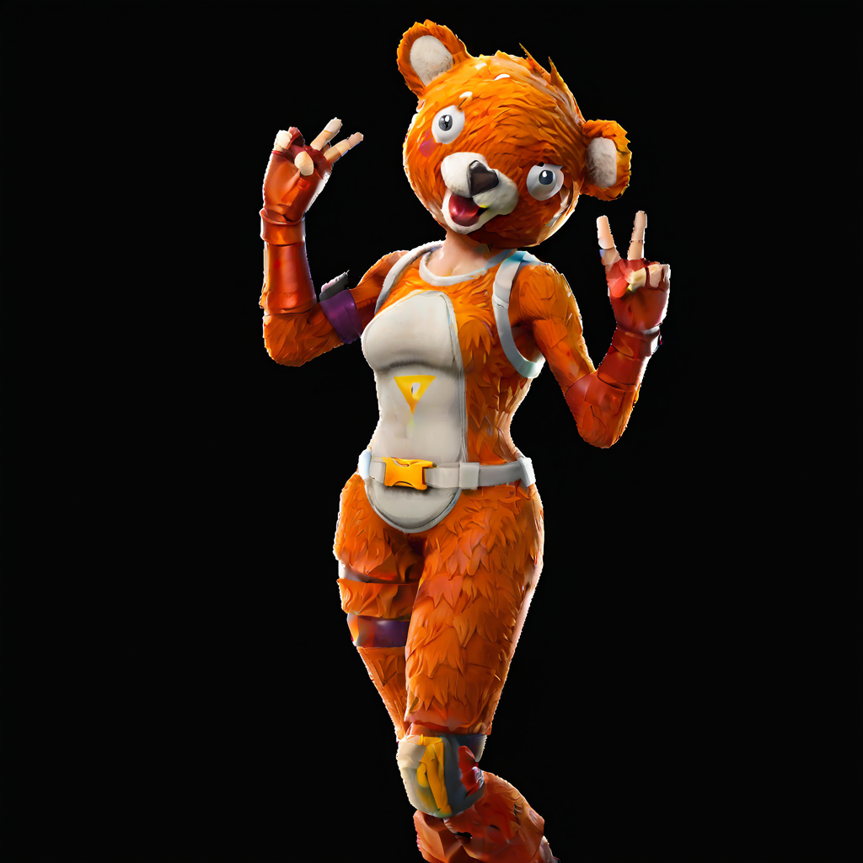
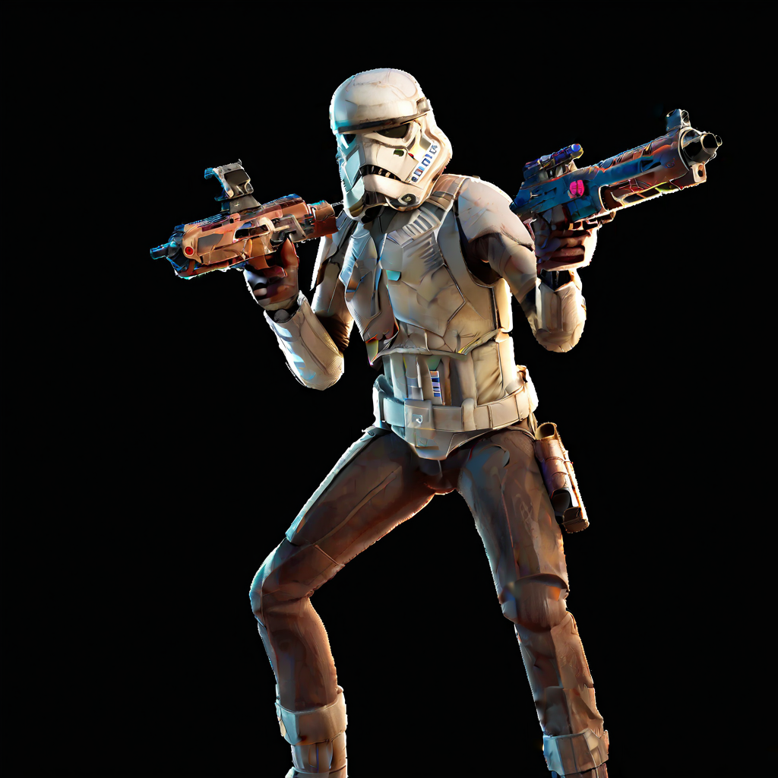
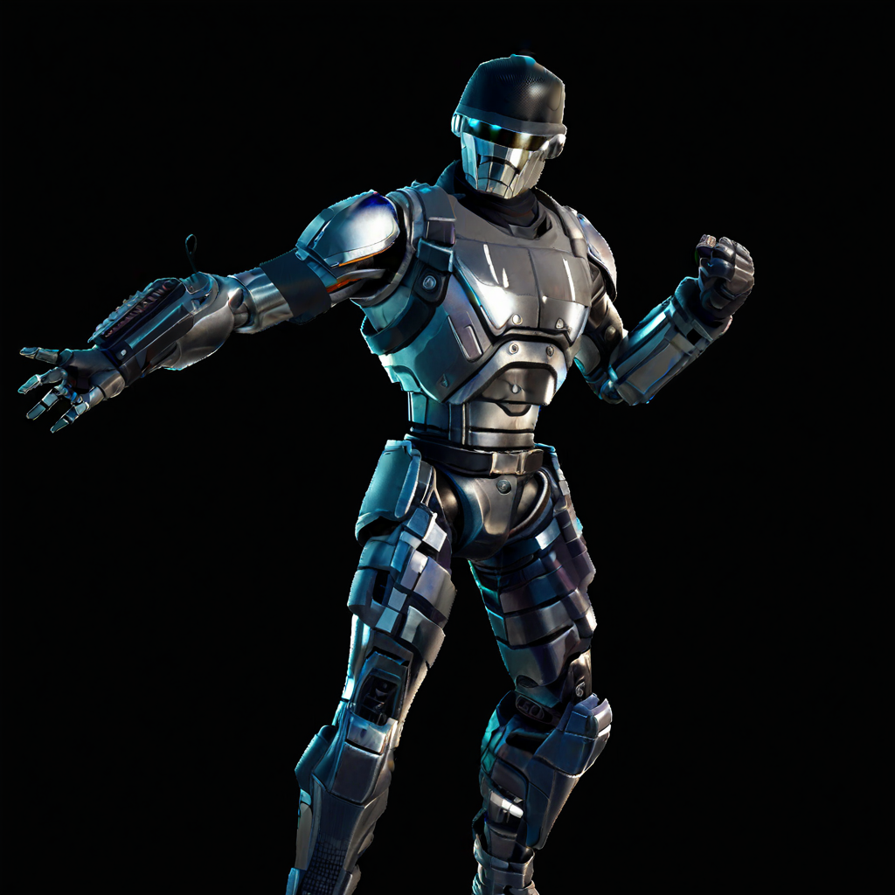
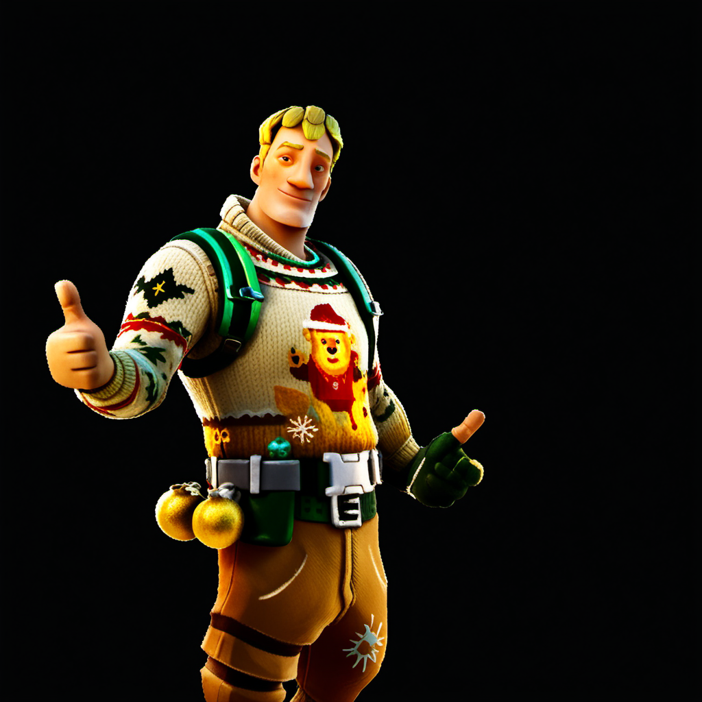
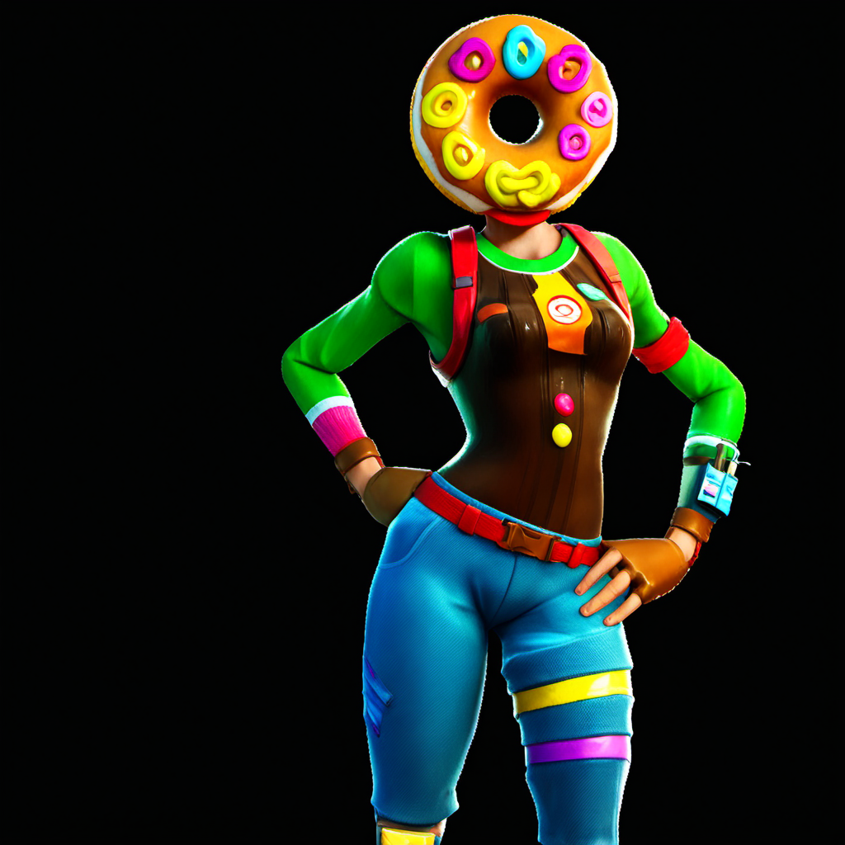
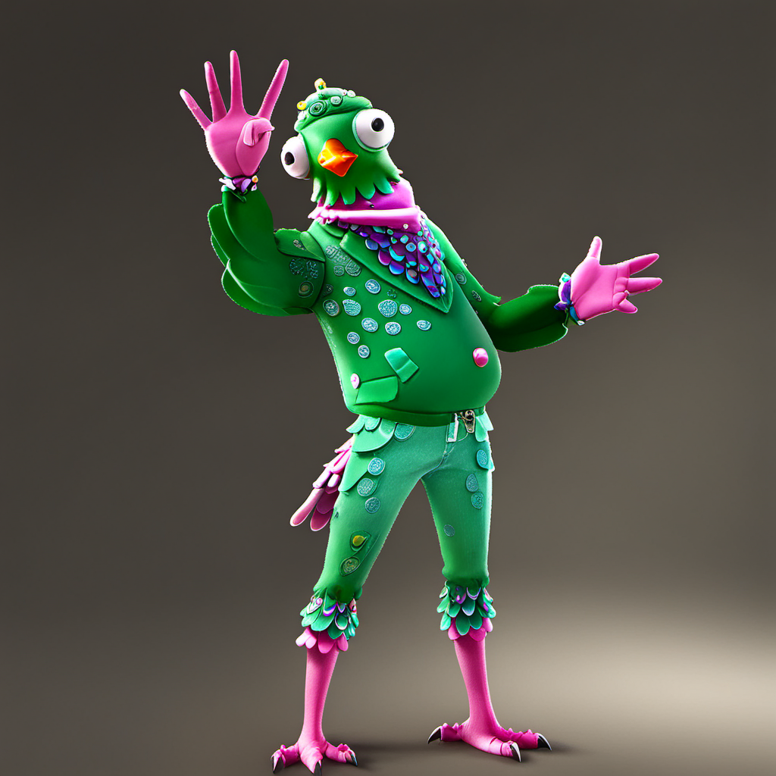
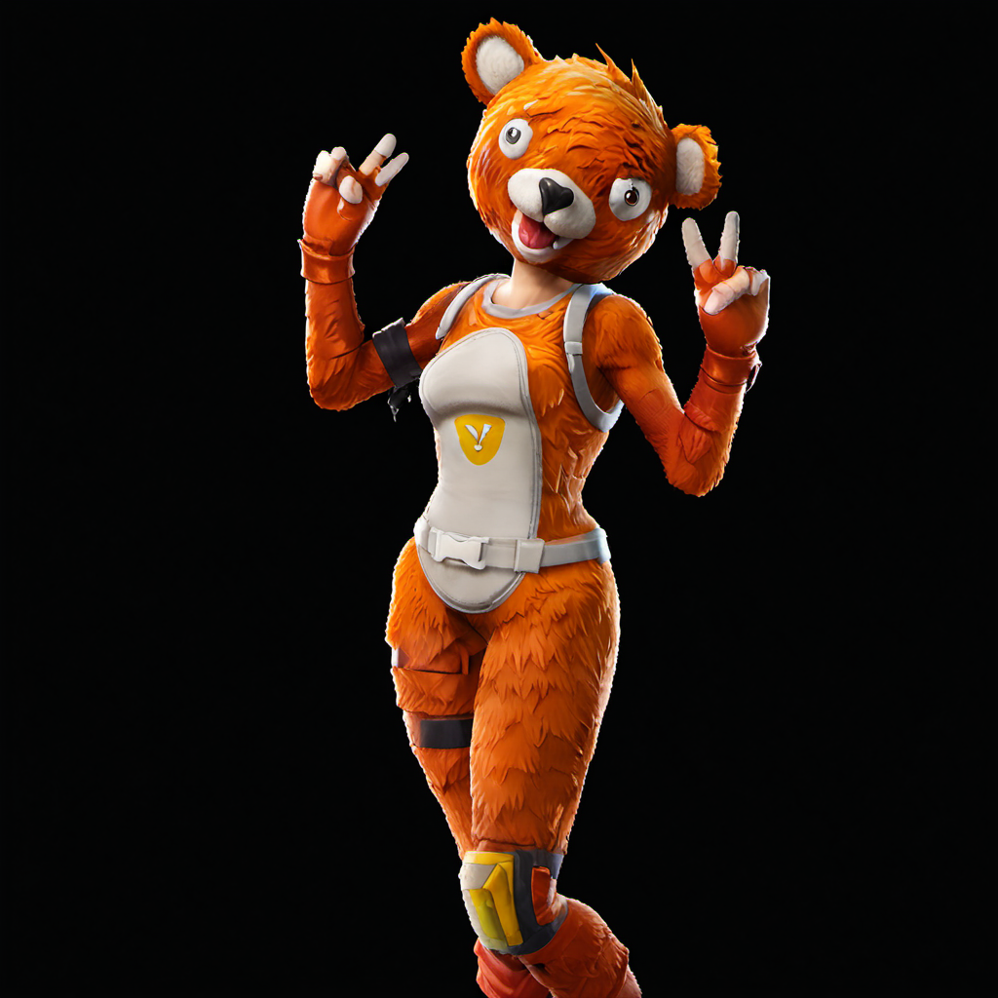
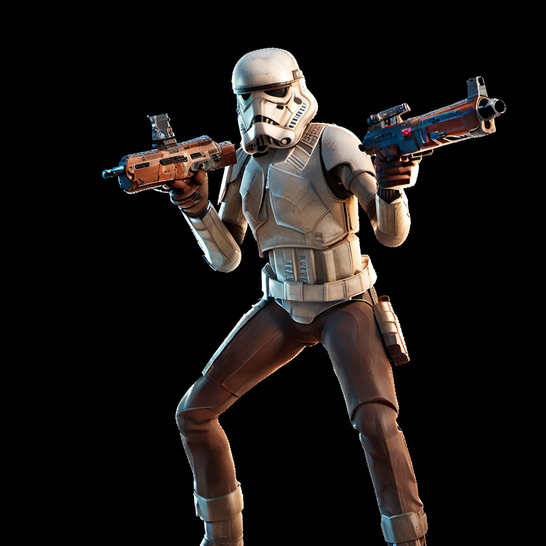
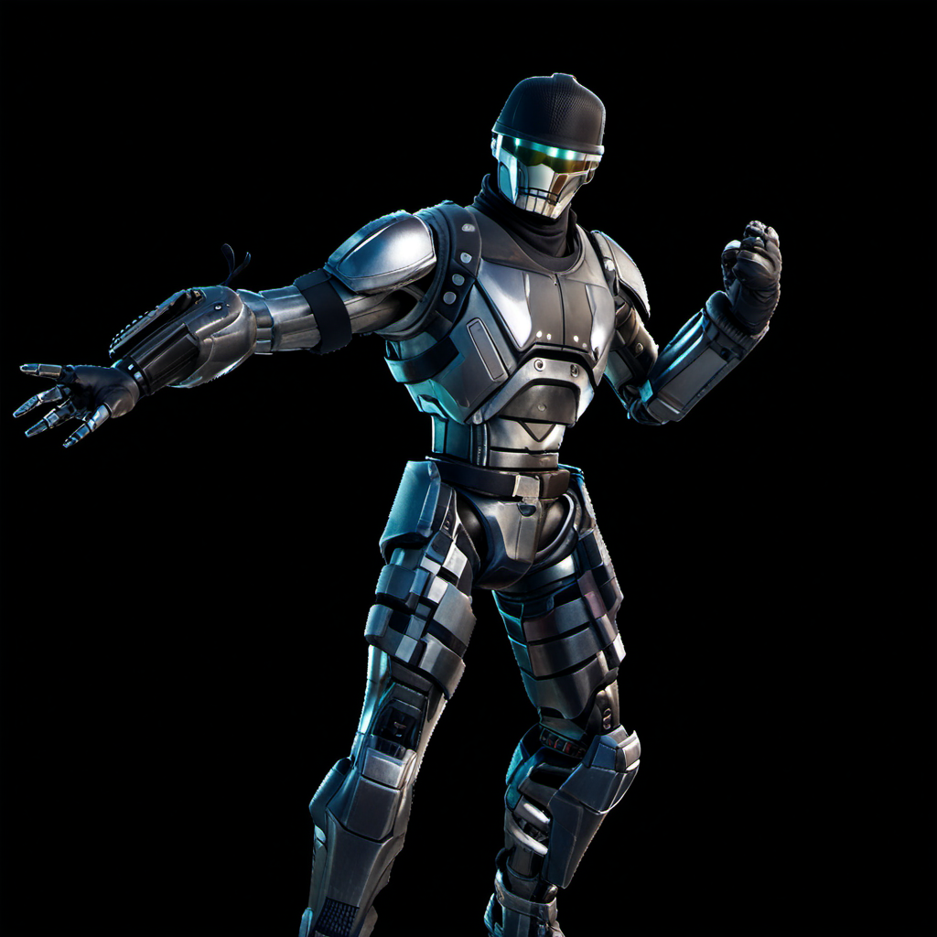
Resultados (ComfyUI)
Modelo SD XL
Fine Tuned
Con LoRAs
Ensamblado y Refinado
© 2025 MIOTI Todos los derechos reservados

Slide 10
Pipeline de Puesta en Producción
Servicio ComfyUI + API
Solicitud de Imagen en la Aplicación (Prompt)
1
Traducción al inglés del Prompt (LLM)
2
Clasificación del Prompt (LLM)
3
Llamada a ComfyUI para Generación Imagen
4
Refinamiento de la Imagen (LLM multimodal)
5
Visualización de Personaje en la Aplicación
6
© 2025 MIOTI Todos los derechos reservados

Slide 11
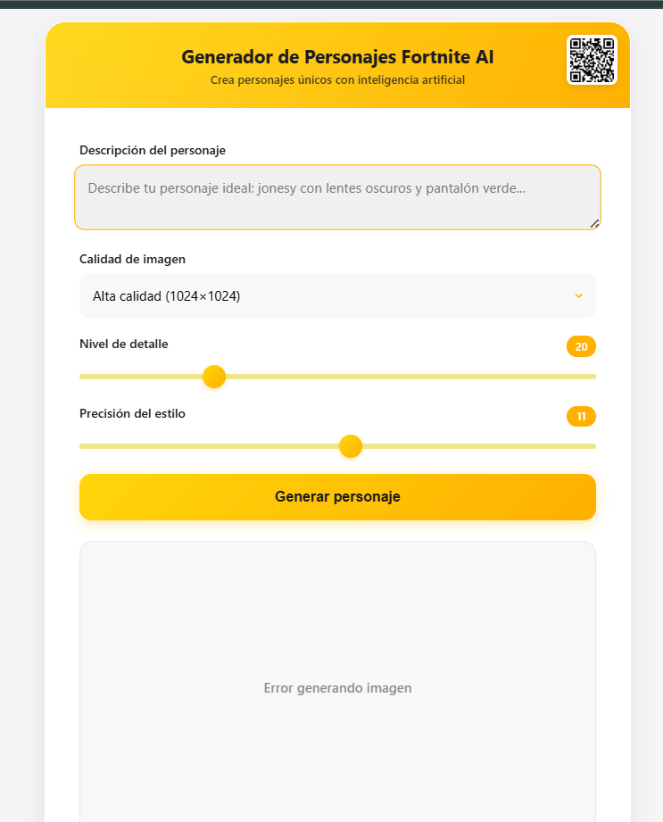

¡Pruébame!
Se construyó una UI simple que consume la API desarrollada, permitiendo a los usuarios interactuar directamente con el modelo de generación.
© 2025 MIOTI Todos los derechos reservados

Slide 12

¿Preguntas?
© 2025 MIOTI Todos los derechos reservados

